Slide 1
感应放大器的基本工作原理介绍
Design Verification
陆天辰
2017. 12. 07.

Slide 2
课程大纲
1. 基础DRAM存储核心架构
2. 感应放大器的基本操作原理——读
3. 感应放大器的基本操作原理——写
4. 感应放大器的侦测范围
5. 时序介绍

Slide 3
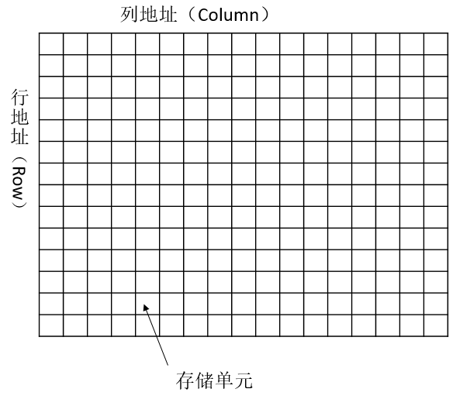
内存芯片基本原理
DRAM的内部是一个如同表格一样的存储阵列，和表格的检索原理一 样，先指定一个行(Row)，再指定一个列(Column)，就可以准确地找 到所需要的单元格，这就是内存芯片寻址的基本原理。

Slide 4
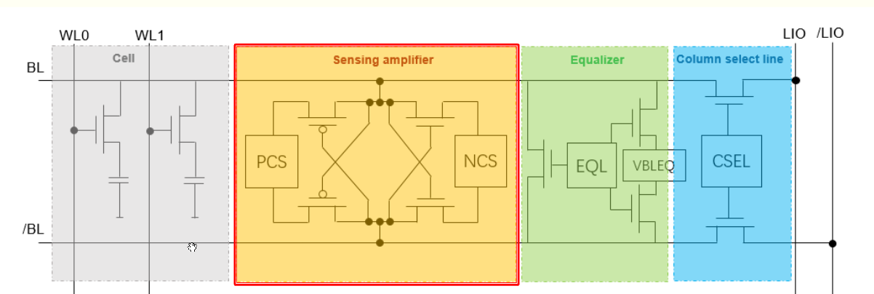
基本DRAM存储核心架构
Cell: 由一个晶体管（Transistor）和电容（Capacitor）组成为存储资料逻辑0和1的最基本单元
Sensing Amplifier：SA, 感应放大器，主要的功能为将Cell内部存储的0和1的小讯号进一步放大至外部讯号线
Equalizer：EQ，均衡器，读写结束后在Pre-charge的状态时此电路会将BL和/BL调回预设的电位，让感应放大器可以做下一次的操作
Column Select Line：CSEL，BL和LI0的连接开关，在写入或者读出资料时经由解码指定到对应的位置打开

Slide 5
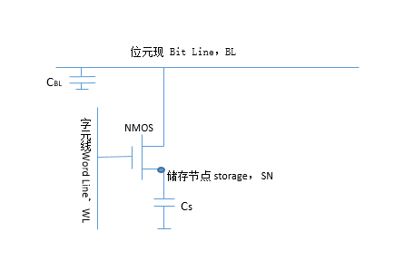


DRAM Cell Diagram
动态存储原件就是依靠MOS管栅源极之间的极间电容存储或不存储电荷表示两个状态标识信息“1”或“0”。
存储器不进行读写操作时，WL处于低电位，晶体管截止，电容Cs与外电路切断，既不能充电，也不能放电，保持电荷状态不变。这就达到储存信息的目的。
读出信息时，WL变为高电位，使晶体管导通，则电容上电位将会通过BL被读出来。
位元现 Bit Line，BL
GND
CBL
GND
字元线Word Line，WL
NMOS
储存节点 storage， SN
Cs
$$\frac{V_{CC}}{2}$$
$$\frac{V_{BLH}}{2}$$
Notes:
Vblh = ddr4 1.2V ,ddr3 ：1.5v

Slide 6


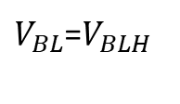

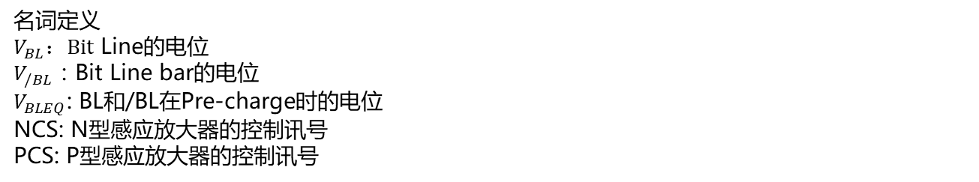

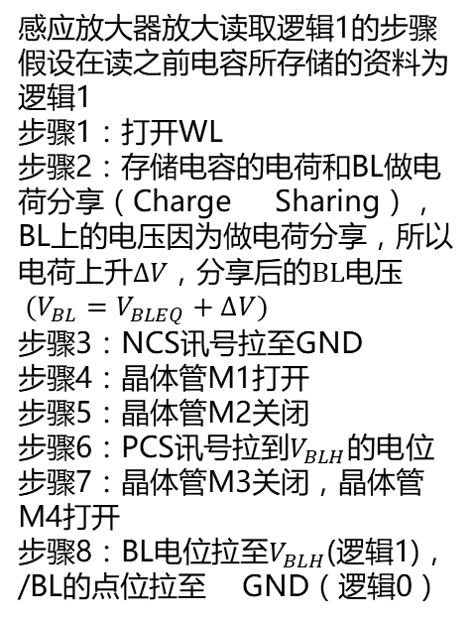
感应放大器的基本动作原理——读取“1”
WL
电荷分享
$V_{BL}$=$V_{BLEQ}+∆$V
2
$V_{BL}$=$V_{BLH}$
8
感应放大器放大读取逻辑1的步骤
假设在读之前电容所存储的资料为逻辑1
步骤1：打开WL
步骤2：存储电容的电荷和BL做电荷分享（Charge Sharing），BL上的电压因为做电荷分享，所以电荷上升$∆V，分享后的BL电压 (V_{BL}=V_{BLEQ}+∆V)$
步骤3：NCS讯号拉至GND
步骤4：晶体管M1打开
步骤5：晶体管M2关闭
步骤6：PCS讯号拉到$V_{BLH}的电$位
步骤7：晶体管M3关闭，晶体管M4打开
步骤8：BL电位拉至$V_{BLH}$(逻辑1)，/BL的点位拉至 GND（逻辑0）
BL
ON
OFF
7
5
M4
$$V_{BLEQ}$$
M2
$$V_{BLEQ}$$
PCS
NCS
NCS=GND
6
PCS=$V_{BLH}$
3
$V_{BLEQ}+∆$V
$V_{BLEQ}+∆$V
M3
M1
7
OFF
4
ON
/BL
名词定义
$V_{BL}：Bit$ Line的电位
$V_{/BL}$：Bit Line bar的电位
$V_{BLEQ}$: BL和/BL在Pre-charge时的电位
NCS: N型感应放大器的控制讯号
PCS: P型感应放大器的控制讯号
1
WL ON
Notes:
NCS拉到low需要4.5ns，
PCS拉到HIGH需要8ns，
Latch High 需要1.6倍 than latch low。

Slide 7




鸟嘴图—感应放大器的波形图读取“1”
$$V_{PP}$$
BL
5
BL sensing to high
$$V_{BLH}$$
4
PCS pull high
CSEL
PCS
2
Charge sharing
$$V_{BLEQ}$$
$$∆V$$
NCS
3
NCS pull GND
/BL
GND
5
/BL sensing to low
1
WL ON
Notes:
实际的BL电位走势应该会如右下角的图所示，因为在放大器打开之后M2会有短时间的通导然后关闭，所以BL上的电位会先有一点下降，然后再上升到VCC电位。（实际上 在SA打开时，四个MOS都有打开，只是Nmos首先打开的快一些，其次是最后OFF的一个NMOS和一个PMOS都会有短暂的打开，其中的NMOS会比与之对应的拉BL的Pmos打开的要早一些，所以一开始BL会在一开始有下降。然而/BL没有被短暂打开的PMOS上拉 是因为第一时间没有对应的/BL快 而且电流很小）.NMOS快的原因是因为Nmos为NPN型MOSSET。其中载流体为电子，而PMOS为PNP型MOSSET，其中载流体为空穴。电子移动要比空穴快，所以NMOS会快。

Slide 8

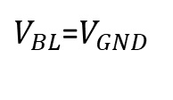
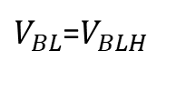
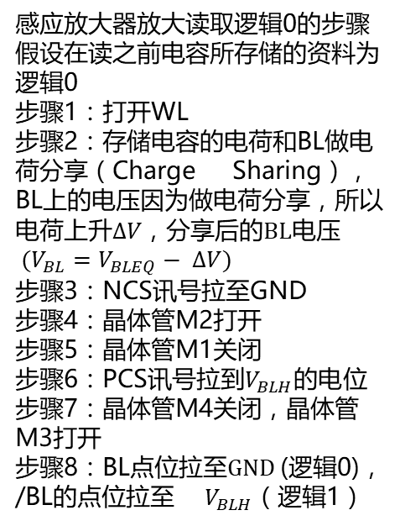


感应放大器的基本动作原理——读取“0”
WL
电荷分享
$V_{BL}$=$V_{BLEQ}−∆$V
2
$V_{BL}$=$V_{GND}$
8
感应放大器放大读取逻辑0的步骤
假设在读之前电容所存储的资料为逻辑0
步骤1：打开WL
步骤2：存储电容的电荷和BL做电荷分享（Charge Sharing），BL上的电压因为做电荷分享，所以电荷上升$∆V，分享后的BL电压 (V_{BL}=V_{BLEQ}− ∆V)$
步骤3：NCS讯号拉至GND
步骤4：晶体管M2打开
步骤5：晶体管M1关闭
步骤6：PCS讯号拉到$V_{BLH}的电$位
步骤7：晶体管M4关闭，晶体管M3打开
步骤8：BL点位拉至$GND$(逻辑0)，/BL的点位拉至 $V_{BLH}$（逻辑1）
BL
7
OFF
5
ON
M4
$$V_{BLEQ}$$
M2
$$V_{BLEQ}$$
PCS
NCS
NCS=GND
6
PCS=$V_{BLH}$
3
$V_{BLEQ}−∆$V
$V_{BLEQ}−∆$V
M3
M1
7
ON
OFF
4
/BL
$V_{BL}$=$V_{BLH}$
1
WL ON

Slide 9

鸟嘴图—感应放大器的波形图读取“0”
$$V_{PP}$$
/BL
5
/BL sensing to high
$$V_{BLH}$$
4
PCS pull high
CSEL
PCS
2
Charge sharing
$$V_{BLEQ}$$
$$∆V$$
NCS
3
NCS pull GND
BL
GND
5
BL sensing to low
1
WL ON

Slide 10
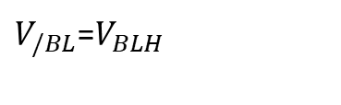
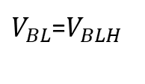
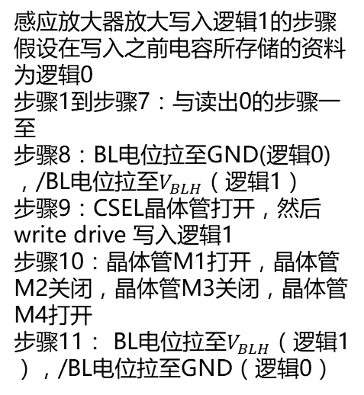


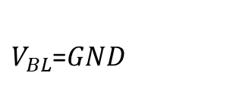
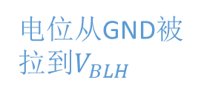
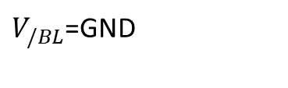
感应器放大的基本动作原理——写入“1”
WL
$V_{BL}$=$GND$
9
CSEL晶体管打开，然后write drive 写入逻辑1
电位从GND被拉到$V_{BLH}$
$V_{BL}$=$V_{BLH}$
感应放大器放大写入逻辑1的步骤
假设在写入之前电容所存储的资料为逻辑0
步骤1到步骤7：与读出0的步骤一至
步骤8：BL电位拉至GND(逻辑0)，/BL电位拉至$V_{BLH}$（逻辑1）
步骤9：CSEL晶体管打开，然后write drive 写入逻辑1
步骤10：晶体管M1打开，晶体管M2关闭，晶体管M3关闭，晶体管M4打开
步骤11： BL电位拉至$V_{BLH}（$逻辑1），/BL电位拉至GND（逻辑0）
8
11
BL
10
ON
10
OFF
ON
OFF
M4
M2
PCS
NCS
NCS=GND
PCS=$V_{BLH}$
M1
M3
10
ON
10
ON
/BL
OFF
OFF
8
11
电位从$V_{BLH}$被拉到GND
$V_{/BL}$=GND
$V_{/BL}$=$V_{BLH}$

Slide 11

鸟嘴图—感应放大器的波形图写入“1”
$$V_{PP}$$
5
CSEL on the data drive by the write drive
6
BL sensing to high
$$V_{BLH}$$
/BL
4
PCS pull high
CSEL
PCS
2
Charge sharing
$$V_{BLEQ}$$
$$∆V$$
NCS
3
NCS pull GND
BL
GND
6
/BL sensing to low
1
WL ON
Notes:
在测试放大器工作情况的时候，我们通常会测其读出时的情况，因为写入时，会有反拉，不能判断放大器是否有将CELL内存储的信号完全放大。

Slide 12

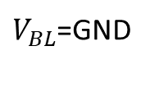
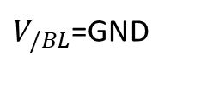

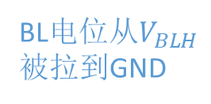

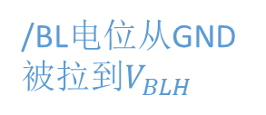
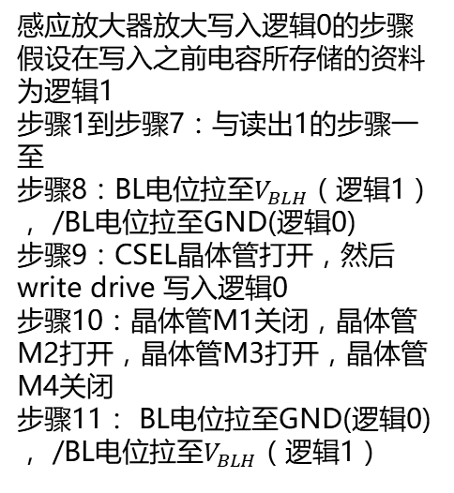
感应放大器的基本动作原理——写入“0”
BL电位从$V_{BLH}$被拉到GND
$V_{BL}$=$V_{BLH}$
9
CSEL晶体管打开，然后write drive 写入逻辑0
WL
$V_{BL}$=GND
8
11
感应放大器放大写入逻辑0的步骤
假设在写入之前电容所存储的资料为逻辑1
步骤1到步骤7：与读出1的步骤一至
步骤8：BL电位拉至$V_{BLH}$（逻辑1）， /BL电位拉至GND(逻辑0)
步骤9：CSEL晶体管打开，然后write drive 写入逻辑0
步骤10：晶体管M1关闭，晶体管M2打开，晶体管M3打开，晶体管M4关闭
步骤11： BL电位拉至GND(逻辑0)， /BL电位拉至$V_{BLH}$（逻辑1）
BL
ON
10
10
OFF
ON
OFF
M4
M2
PCS
NCS
NCS=GND
PCS=$V_{BLH}$
M3
M1
10
OFF
10
ON
/BL
ON
OFF
8
11
$V_{/BL}$=GND
/BL电位从GND被拉到$V_{BLH}$
$V_{/BL}$=$V_{BLH}$

Slide 13
鸟嘴图—感应放大器的波形图写入“0”
$$V_{PP}$$
5
CSEL on the data drive by the write drive
6
/BL sensing to high
$$V_{BLH}$$
4
PCS pull high
BL
PCS
CSEL
2
Charge sharing
$$V_{BLEQ}$$
$$∆V$$
NCS
3
NCS pull GND
/BL
GND
6
BL sensing to low
1
WL ON

Slide 14
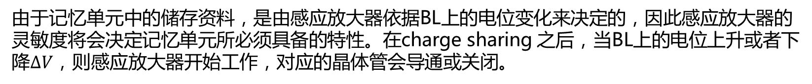
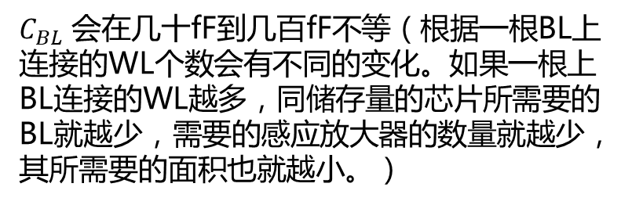
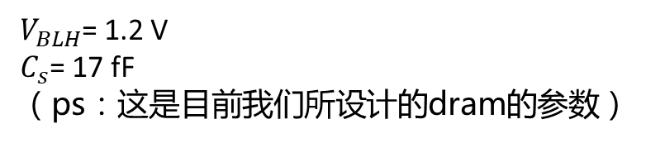
感应放大器的侦测范围
由于记忆单元中的储存资料，是由感应放大器依据BL上的电位变化来决定的，因此感应放大器的灵敏度将会决定记忆单元所必须具备的特性。在charge sharing 之后，当BL上的电位上升或者下降$∆V$，则感应放大器开始工作，对应的晶体管会导通或关闭。
$V_{BLH}$= 1.2 V
$C_{s}$= 17 fF
（ps：这是目前我们所设计的dram的参数）
$C_{BL}$ 会在几十fF到几百fF不等（根据一根BL上连接的WL个数会有不同的变化。如果一根上BL连接的WL越多，同储存量的芯片所需要的BL就越少，需要的感应放大器的数量就越少，其所需要的面积也就越小。）

Slide 15







感应放大器的侦测范围
Charge after write
Charge sharing in read
$$V_{BLH}$$
$$\frac{V_{BLH}}{2}$$
$$V^{‘}$$
$$C_{Cell}$$
$$C_{BL}$$
$$C_{Cell}$$
$$C_{BL}$$
图为读“1”时的等效电路，根据Q=CV，在charge sharing之前和之后的总电荷数是一样的。所以：
$$\frac{V_{BLH}}{2}$$
GND
$$\frac{V_{BLH}}{2}$$
GND
$$C_{Cell}∙（V_{BLH}−\frac{V_{BLH}}{2}）+C_{BL}∙（\frac{V_{BLH}}{2}−0）=C_{Cell}∙（V^{’}−\frac{V_{BLH}}{2}）+C_{BL}∙（V^{’}−0）$$
$令 V^{’}−\frac{V_{BLH}}{2}$ = $∆V,$ 则$∆V$=$\frac{C_{Cell}}{C_{Cell}+C_{BL}}∙$ $\frac{V_{BLH}}{2}$
读“0”时，则与读“1”相反，CELL上的电压差是$−\frac{V_{BLH}}{2}$，则$∆V$=- $\frac{C_{Cell}}{C_{Cell}+C_{BL}}∙$ $\frac{V_{BLH}}{2}$
Notes:
1. 理想情况下，储存节点的电位，在存储1时会是VBLH，在存储0时会是GND. 则在CELL电容上的电压差为$±\frac{V_{BLH}}{2}$。

Slide 16
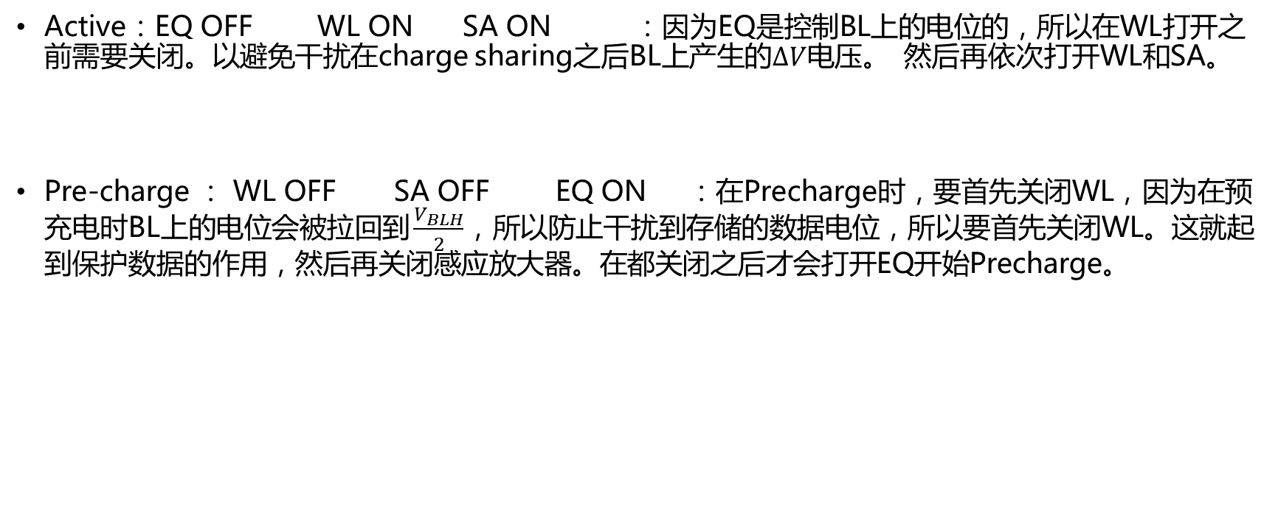
时序介绍
Active：EQ OFF WL ON SA ON ：因为EQ是控制BL上的电位的，所以在WL打开之前需要关闭。以避免干扰在charge sharing之后BL上产生的$∆V$电压。 然后再依次打开WL和SA。
Pre-charge ： WL OFF SA OFF EQ ON ：在Precharge时，要首先关闭WL，因为在预充电时BL上的电位会被拉回$到\frac{V_{BLH}}{2}$，所以防止干扰到存储的数据电位，所以要首先关闭WL。这就起到保护数据的作用，然后再关闭感应放大器。在都关闭之后才会打开EQ开始Precharge。

Slide 17
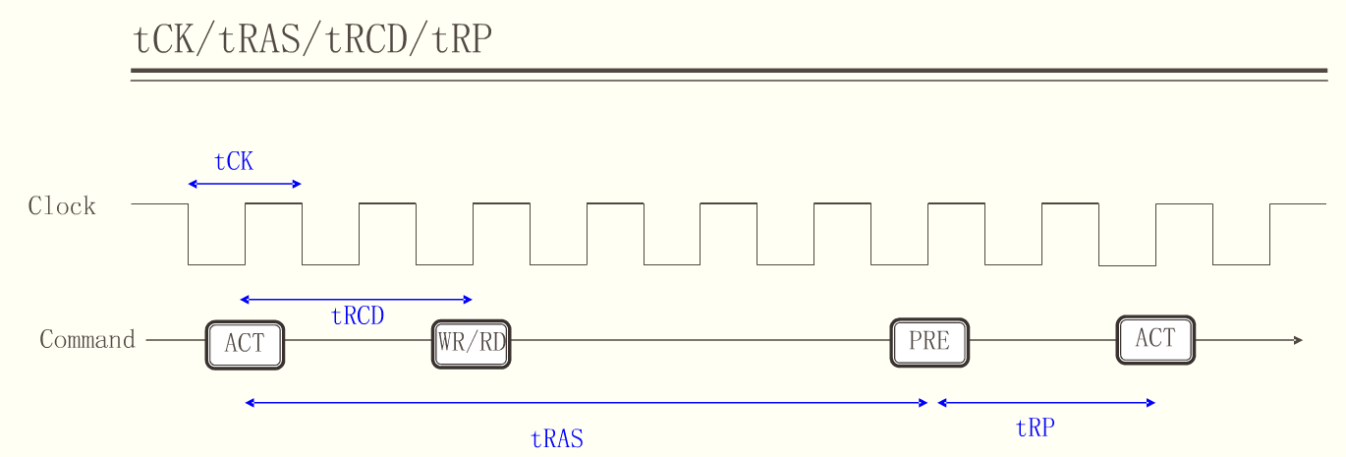
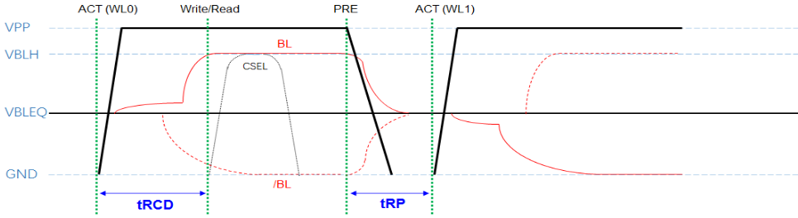
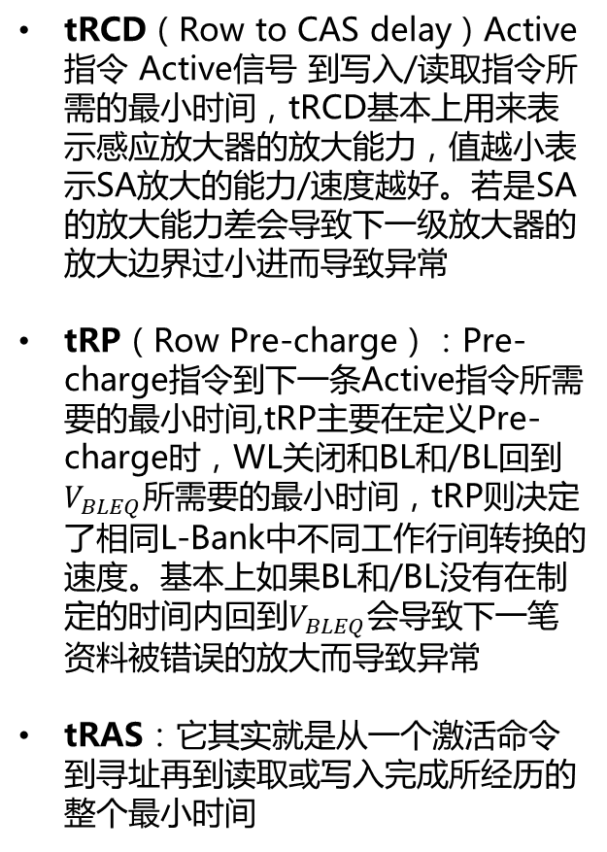
时序介绍
tRCD（Row to CAS delay）Active指令 Active信号 到写入/读取指令所需的最小时间，tRCD基本上用来表示感应放大器的放大能力，值越小表示SA放大的能力/速度越好。若是SA的放大能力差会导致下一级放大器的放大边界过小进而导致异常
tRP（Row Pre-charge）：Pre-charge指令到下一条Active指令所需要的最小时间,tRP主要在定义Pre-charge时，WL关闭和BL和/BL回到$V_{BLEQ}$所需要的最小时间，tRP则决定了相同L-Bank中不同工作行间转换的速度。基本上如果BL和/BL没有在制定的时间内回到$V_{BLEQ}$会导致下一笔资料被错误的放大而导致异常
tRAS：它其实就是从一个激活命令到寻址再到读取或写入完成所经历的整个最小时间

Slide 18
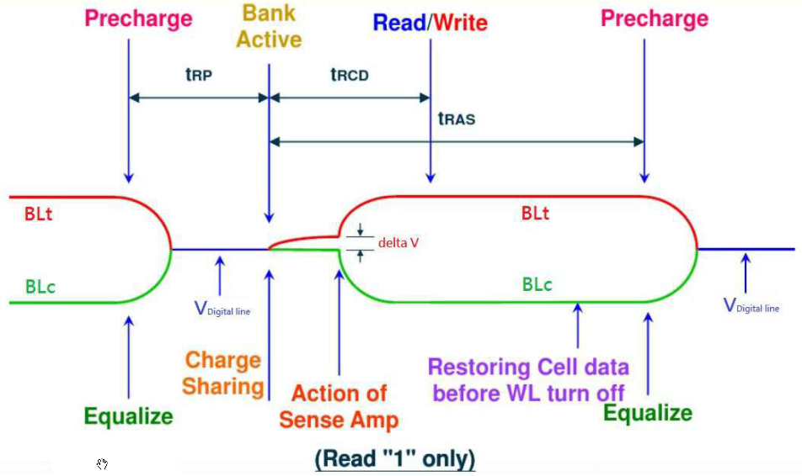
时序介绍
Notes:
附加的图，使更好的看清对应时序。

